Slide 1
Programování
Opakování OOP

Slide 2
OOP
Programovací paradigma (princip) zachovávající podobnosti s modely reálného světa
Zvyšuje čitelnost a udržitelnost kódu
Znovupoužitelnost, snadnější rozšíření stávajícího řešení
Lepší správa dat

Slide 3
Základní principy
Dědičnost
Polymorfismus
Zapouzdření
Využití abstrakce reálných objektů

Slide 4
Základní pojmy v OOP
Třída
Objekt
Vlastnosti (atributy)
Metody

Slide 5
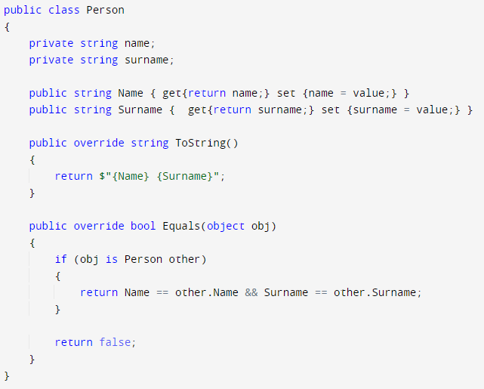
Ukázková třída Person

Slide 6
Procvičování
Navrhněte třídu pro některý z následujících objektů
Binární strom, budova, vozidlo
Které principy OOP jste využili?
Napadají vás třídy, které by od vámi vytvořených šly odvodit?
Jak jste postupovali při abstrakci objektu?

